Slide 1


Slide 2
குழு கலந்தாய்வு
கிறிஸ்தவ சுயாதீனம்
சகோ.முத்துக்குமார், (விழுப்புரம்)
சகோ.இம்மானுயேல் ஜேக்கப் (தாம்பரம்)
சகோ.ஸ்டீபன் (மேட்டுப்பாளையம்)
சகோ. ரகுநாதன் சென்னை

Slide 3


Slide 4


Slide 5
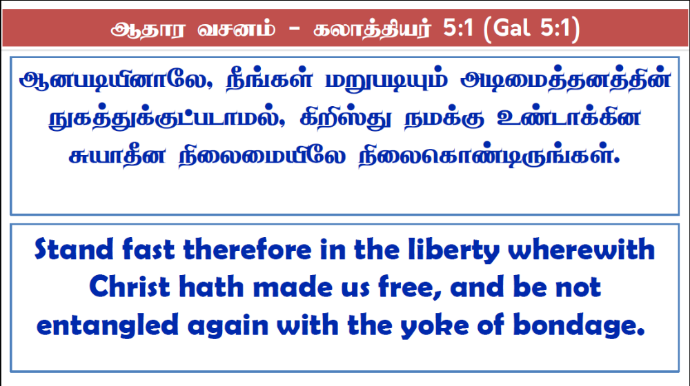

Slide 6
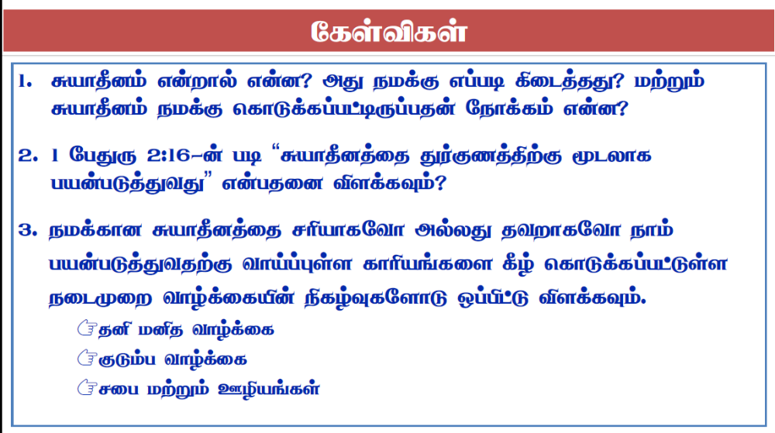

Slide 7
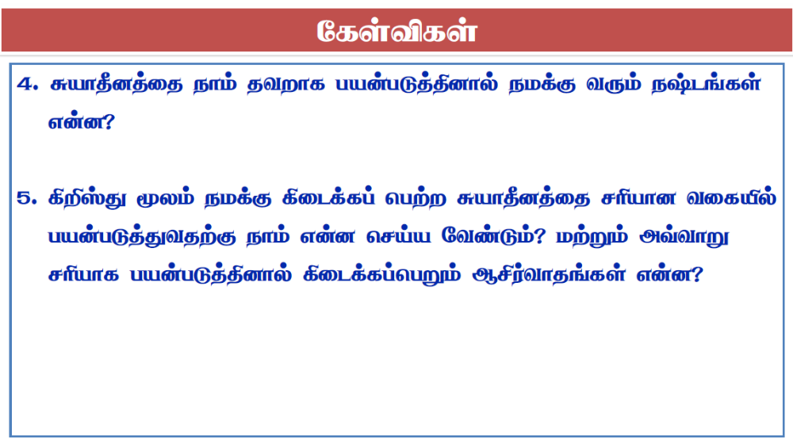

Slide 8
16 ePq;fs; tpLjiy ngw;Ws;sPHfs;@ tpLjiy vd;Dk; NghHitapy; jPik nra;ahjPHfs;@ flTSf;Nf mbikfsha; ,Uq;fs;.

Slide 9
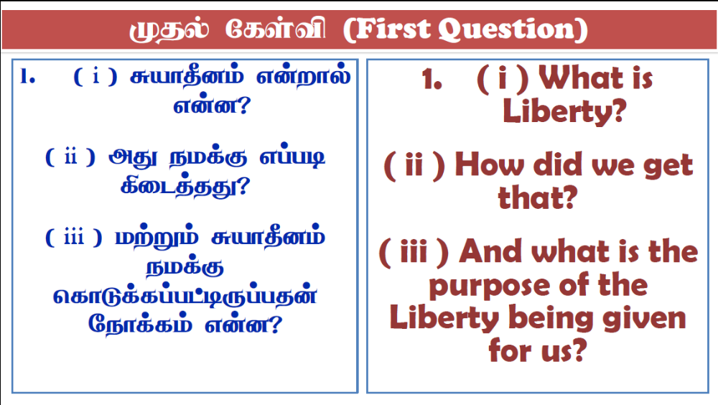

Slide 10
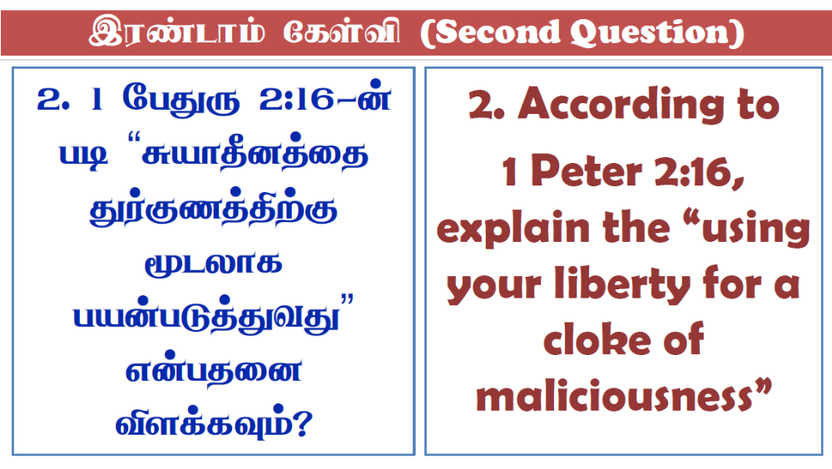

Slide 11
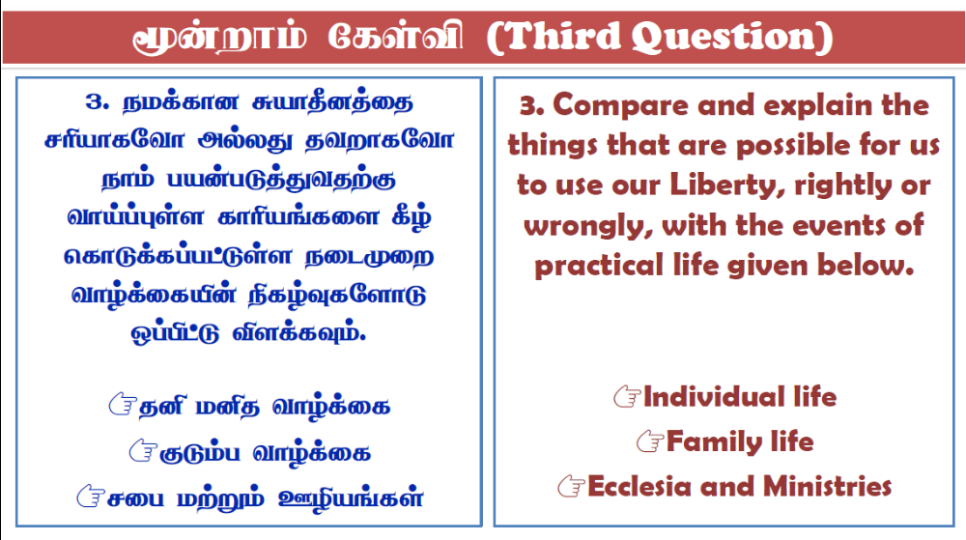

Slide 12
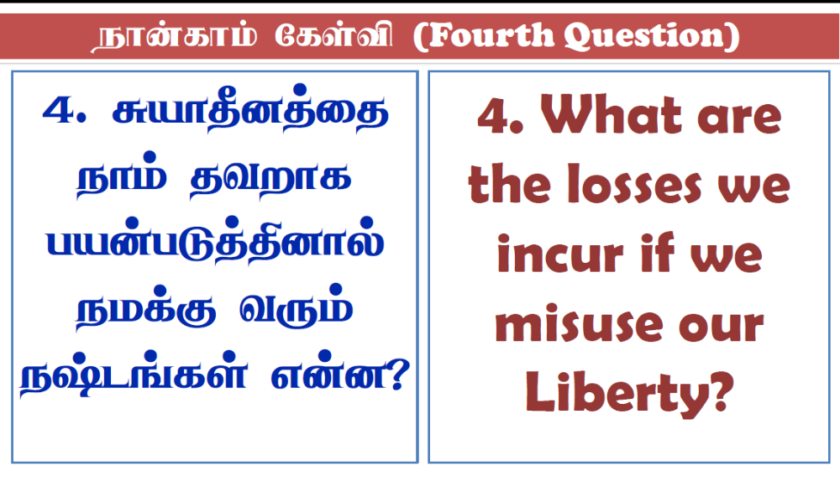

Slide 13
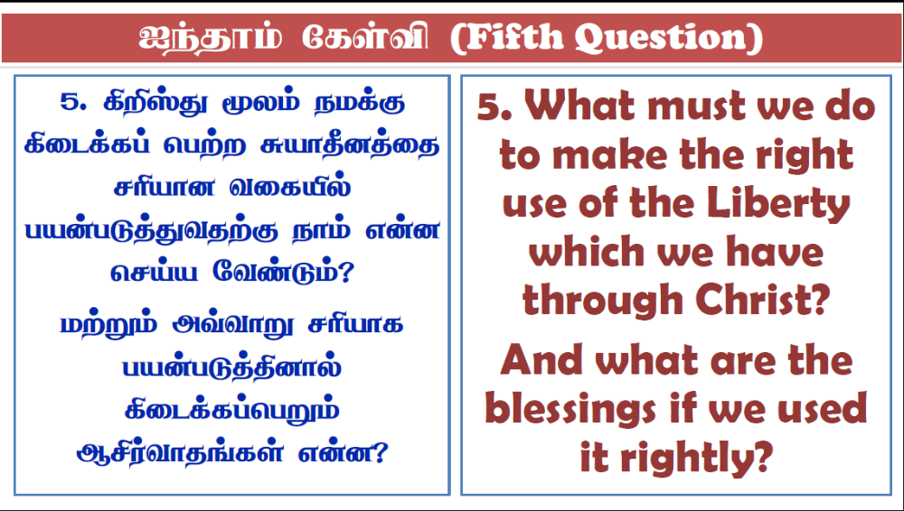

Slide 14


Slide 15
லேவியர் 19:28 திருவிவிலியம்
செத்தவனுக்காக உடலைக் கீறிக்கொள்ள வேண்டாம்; பச்சை குத்திக்கொள்ளவும் வேண்டாம்; நானே ஆண்டவர்!

Slide 16
மூல பாஷை வார்த்தை
G1657 – eleutheria (el-yoo-ther-ee'-ah)
Freedom (legitimate or licentious, chiefly moral or ceremonial): - liberty.
சுதந்திரம் (முறையான சுதந்திரம் அல்லது உரிமையுடன் கூடிய சுதந்திரம், முக்கியமாய் ஒழுக்கமான சுதந்திரம் அல்லது சடங்குகளுக்கு உட்பட்ட சுதந்திரம்): - சுயாதீனம்.

Slide 17
1 கொரி 10:31
ஆகையால் நீங்கள் புசித்தாலும், குடித்தாலும், எதைச் செய்தாலும், எல்லாவற்றையும் தேவனுடைய மகிமைக்கென்று செய்யுங்கள்.
கர்த்தர் தம்முடைய வார்த்தையில் களியாட்டம் மற்றும் மதுபானத்தைப் பயன்படுத்துவதில் மட்டுமல்லாமல், எல்லா வகையான நடத்தைகளிலும் ஆரோக்கியமான மனதின் தரத்தை அமைக்கிறார். அவரை நேசிப்பவர்கள் அந்தத் தரத்தை அடைய முயற்சி செய்வார்கள். R5099:3

Slide 18
R3665: 6
இது புசித்தல் குடித்தல் மற்றும் உடைக்கு மட்டுமல்ல வாழ்க்கையின் ஒவ்வொரு விருப்பங்களுக்கும் மற்ற அணைத்து காரியங்களுக்கும் பொருந்தும். R3665: 6

Slide 19
R5409 - தனிப்பட்ட மற்றும் சபையாரின் உரிமைகள்
யாருமே தனது சகோதரனை தடைபண்ணவோ அல்லது கட்டுப்பாடு பண்ணவோ முடியாது என்றாலும், நாம் நம்முடைய சுயாதீனங்கள் சிலவற்றை விட்டுக்கொடுத்திடலாம்.
ஆகையால் வேதத்தின் மாணவர்கள் காணப்படும் சபைகளில் அங்கத்தினர்களாகியுள்ள அனைவரும் தனிப்பட்ட உரிமைகளை ஒப்புக்கொடுத்துவிடுகின்றனர்.
தனது சொந்த தனிப்பட்ட சுயாதீனத்தை மீண்டுமாகக் கையில் எடுத்துக்கொள்ளும்போது, அவன் சபையாரின் ஓர் அங்கத்தினன் என்றுள்ள தனது சிலாக்கியங்களைக் கையளித்துவிடுபவனாக இருப்பான்.

Slide 20
Amen…

Slide 21


கிறிஸ்தவ சுயாதீனம்
ஆதார வசனம் - கலாத்தியர் 5:1

Slide 22

1
இது தேவனிடத்தில் இருந்த குணலட்சனம், அவர் தம் குணலட்சணத்திற்கொத்த நிலையையும், கூடவே சுயாதீனத்தையும். கொடுப்பதற்கு முடிவெடுத்தார். ஆகையால் தேவன் மனுஷனை தம்முடைய சாயலில் படைத்தார், ஆனால் அதை இழந்து விட்டோம். மறுபடியும் சுயாதினத்தை கர்த்தர் இயேசுவின் (இரத்தம்) ஈடுபலி புண்ணியத்தினாலே நமக்கு கிடைத்திருக்கிறது.
(புதுச் சிருஷ்டியின் இலக்கு Pg.24)

Slide 23
2
சபைக்கு கொடுக்கப்பட்ட சுயாதீனம் என்பது, பூமிக்குரிய தற்கால ஆசீர்வாதம் என நாம் நினைக்கக் கூடாது. (LOC 358)
அனைத்தையும் தேவன் தன் சித்தத்தின் அடிப்படையில் கையாளுகிற காரியம், மனிதனுடைய சுயாதீனத்திற்கு உட்பட்டு தேவன் காரியங்களை கையாளுவார்.
(யோசேப்பு நம் முன்மாதிரி என்கிற புத்தகம் Pg.28)

Slide 24
3
மல்கியா 2:7
ஆசாரியனுடைய உதடுகள் அறிவைக் காக்கவேண்டும்; வேதத்தை அவன் வாயிலே தேடுவார்களே; அவன் சேனைகளுடைய கர்த்தரின் தூதன்.

Slide 25
4
பிள்ளையைக் கண்காணிக்கும் தன் பொறுப்பினை அடையாளம் கண்டுகொள்ளும் ஒவ்வொரு பெற்றோரும், பிள்ளையை அவனுடைய சுயாதீனத்தின் கண்ணோட்டத்தின்படியே கையாண்டிட நடத்த வேண்டும்; மேலும் காரியங்கள் ஏன் இன்னின்னபடியாகச் செய்யப்படுகின்றது என்பதற்கான காரணத்தைப் பிள்ளைக்குக் காண்பிக்க நாடி, கூடுமானமட்டும் பிள்ளையினுடைய சொந்தச் சித்தத்தை அறிவுள்ள விதத்தில் பிள்ளையைக்கொண்டு செயல்படவைத்தே, பிள்ளையைக் கட்டுப்படுத்திட நாடிட வேண்டும்.

Slide 26
5
கர்த்தர் ஒவ்வொருவருக்கும் அருளியுள்ளதான மனசாட்சி மற்றும் நடத்தைக்கடுத்த சரியான சுயாதீனத்தின் விஷயத்தில் தலையிடுவதற்கு யாரும் பிரயாசம் எடுத்து விடக்கூடாது.
(புது சிருஷ்டியின் ஒழுங்குமுறை Pg.194 )

Slide 27
6
நம்முடைய சுயாதீனங்களுக்காக நாம் மிகவும் போராடுகிறவர்களாய் இருந்து இதனால் கிறிஸ்து மரித்துள்ளதான ஏதோ ஒரு சகோதரனை நாம் பட்சித்துப்போடுவோமானால் என்னவாகும்!
ஒருவரைக் காயப்படுத்துவதினால். நம்முடைய சொந்த ஆவிக்குரிய ஜீவியங்களை விஷமாக்கிப்போட்டு, நாமும் பரீட்சிக்கப்பட்டுப் போகும்மளவுக்கு கர்த்தர் நம்மை அழைத்துள்ளதும் ஓட்டத்தினை நாம் ஓடுவதற்குமான கிருபையான காரியங்கள் தொடர்புடைய விஷயங்களில் இழப்பிற்குள்ளாகுமளவுக்கு, சண்டையின் ஆவி நம்மிடத்தில் கிரியைப் பண்ணுமானால் என்னவாகும்!

Slide 28
7
சகோதர சகோதரிகள் சபையாராகக் கூடுகையில், தங்களுடைய தனிப்பட்ட சுயாதீனங்கள் மற்றும் சிலாக்கியங்களில் சிலவற்றை விட்டுக்கொடுக்கின்றார்கள் என்பதைப் புரிந்துகொள்ள வேண்டும். தனிப்பட்ட விருப்பங்கள் என்பது சபையாரின் விருப்பத்திற்கென ஒபபுக்ககொடுக்கப்பட வேண்டும்.
(புது சிருஷ்டியின் ஒழுங்குமுறை Pg.305)
சுயாதீனத்தை மீண்டுமாகக் கையில் எடுத்துக்கொள்ளும்போது, அவன் சபையாரின் ஓர் அங்கத்தினன் என்றுள்ள தனது சிலாக்கியங்களைக் கையளித்துவிடுபவனாக இருப்பான்.

Slide 29
8
ஒருவேளை கர்த்தருக்கான நமது அர்ப்பணிப்பானது முழுமையாகக் காணப்படுமானால், நம்முடைய எண்ணங்களையும், வார்த்தைகளையும், கிரியைகளையும் முழுக்கக் கட்டுப்பாட்டில் கொண்டிருப்போமானால், நம்முடைய சுயாதீனமும், பெரிதான குறிக்கோளும் சரியாய்ச் செயல்படுகிறதாயும், நமக்கும், மற்றவர்களுக்கும் இறுதியில் ஆசீர்வாதங்களைக் கொண்டு வருகிறதாயும் இருக்கும். ஆனால் ஒருவேளை திவ்விய சித்தமானது முதலாவதாகக் காணப்படாமலும், நம்முடைய சித்தங்களை முழுமையாய்க் கட்டுப்படுத்துகிறதும் இல்லையெனில், நாம் அதிகம் குறிக்கோளும், அதிகம் சுயாதீனமும் கொண்டிருப்பதற்கேற்ப, நமக்கான அபாயமும் அதிகமாய் இருக்கும். (R4709)

Slide 30
கிறிஸ்தவ சுயாதீனம்
ஆதார வசனம் - கலாத்தியர் 5:1
AMEN

Slide 31
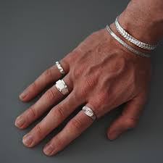

Slide 32
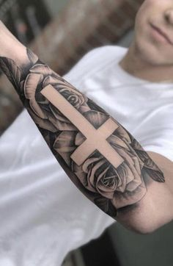

Slide 34
It is applicable not only to food and drink and clothing, but to every interest and affair of life. R3665
இது உணவு, பானங்கள் மற்றும் உடைகளுக்கு மட்டுமல்ல, வாழ்க்கையின் ஒவ்வொரு ஆர்வத்திற்கும் விவகாரங்களுக்கும் பொருந்தும். R3665

Slide 35
1 nfhhpe;jpah; 10:31 (1 Corinthians)
Mifahy; ePq;fs; Grpj;jhYk;> Fbj;jhYk;> vijr; nra;jhYk;> vy;yhtw;iwAk; NjtDila kfpikf;nfd;W nra;Aq;fs;.
Whether therefore ye eat, or drink, or whatsoever ye do, do all to the glory of God.

